Slide 1
MONTADOR: labels, call e jump, cmp
Prof. Mirkos O. Martins
Programação de Sistemas
Ciência da Computação - UFN

Slide 2
Label
Um label é uma identificação de trecho de código.
Formado por uma palavra (nome) e finalizado por dois pontos.
Identifica o trecho de código iniciado na próxima linha.
*um label obrigatório é o main: ponto de partida de todo o programa.

Slide 3
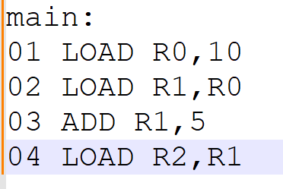
label

Slide 4
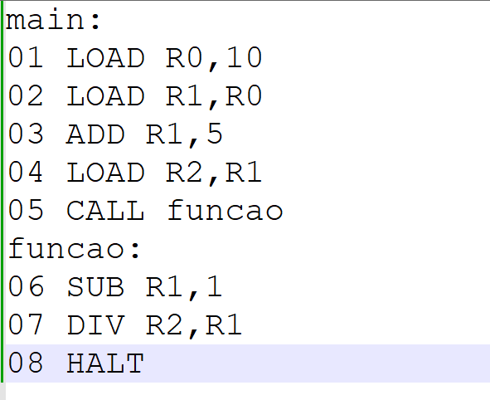
Chamada aos labels

Slide 5
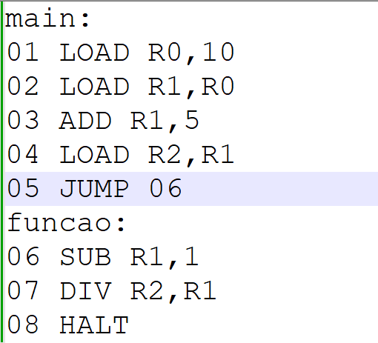
Desvio de execução

Slide 6
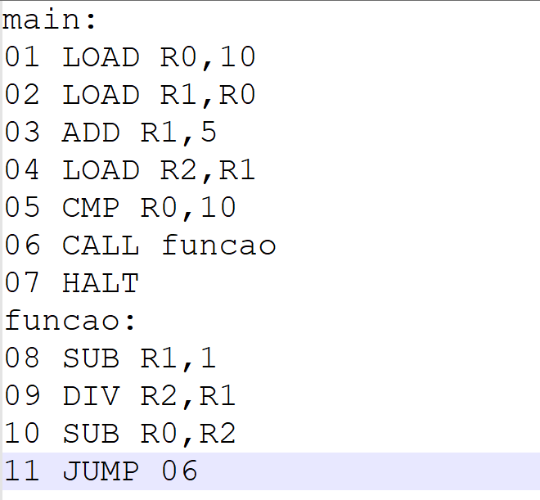
Comparação: CMP
VERDADE
FALSO

